Slide 1
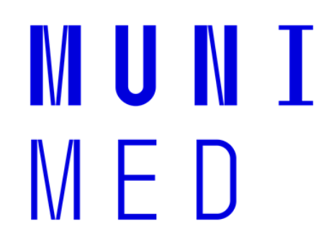
Hormony hypothalamu a adenohypofýzy.

Slide 2
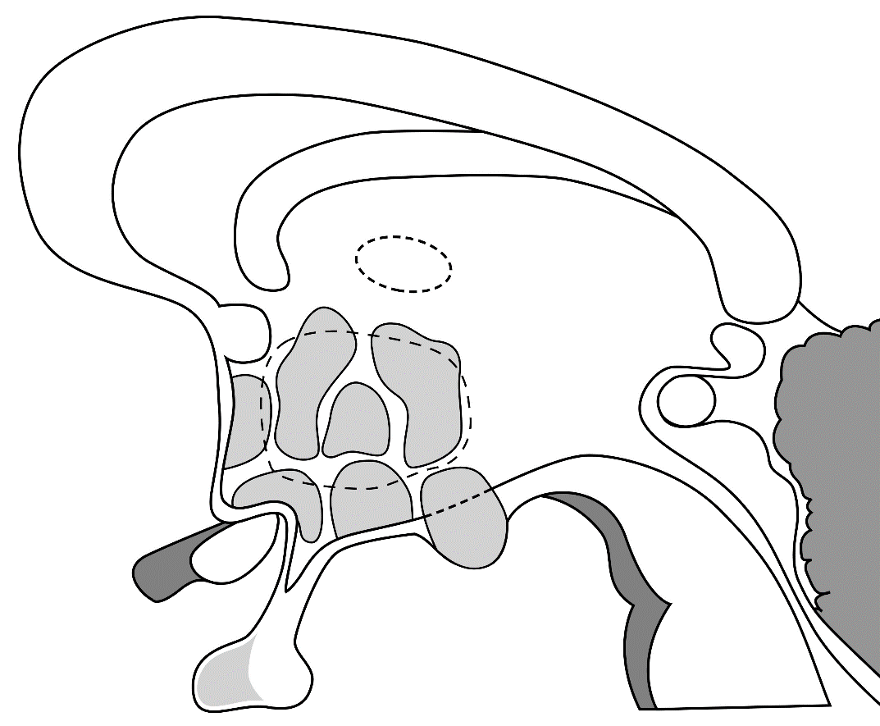
Hypothalamus
Chování
Ventrolaterální medula
(srdce, žaludek)
Řízení tělesné teploty
Amygdala
(asociační oblasti neokortexu, čichový bulbus, hippokampální formace, podkorové struktury včetně mozkového kmene)
Neuroendokrinní řízení
Apetitivní chování (hlad, žízeň, sexuální chování)
Hipokampus
(asociační oblasti neokortexu, thalamu, jader RF a dalších)
Obranné reakce
Biorytmy a jejich řízení
Nucleus solitarius
(viscerosensitivní informace – srdce, plíce, GIT, cévy – baro/chemoR)
Autonomní nervový systém (modulace)
Locus coeruleus
(prefrontální kortex, N. paragigantocellularis – integrace vnějších a autonomních stimulů – stres, panika)
Lamina terminalis
(krev a její složení)
Orbitofrontální kortex
(senzorické vjemy, reakce na odměnu/trest)

Slide 3
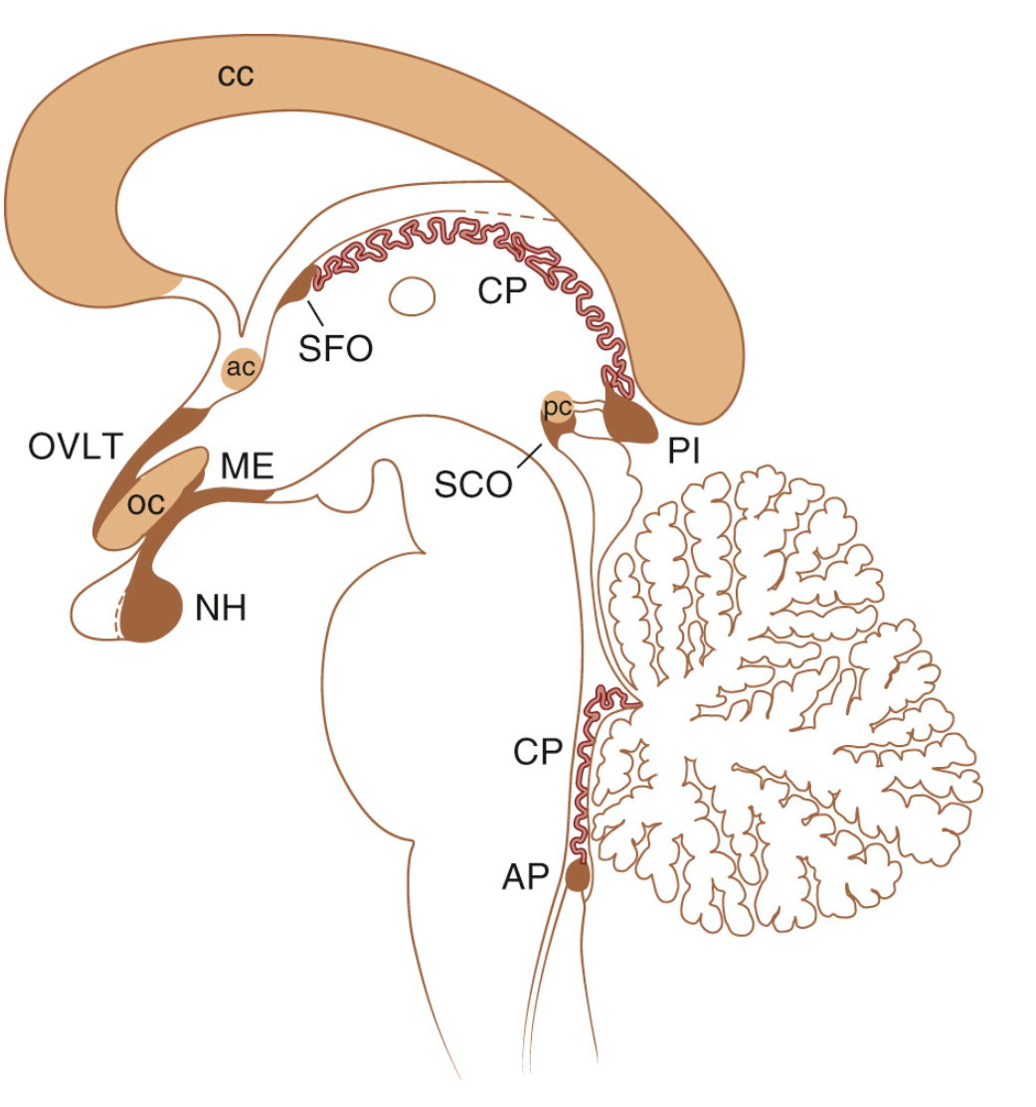
Cirkumventrikulární orgány
Eminentia mediana
Aferentní senzorický orgán
Funkční spojení mezi hypothalamem a hypofýzou
Místo vstupu některých hormonů z cirkulace (fenestrace) – leptin
PŘEVOD HUMORÁLNÍ FAKTORY -HYPOTALAMICKÉ REGULAČNÍ NEURONY
Subfornikální orgán
Homeostáza tělesných tekutin
Regulace krevního tlaku (R pro ANP a ATII)
Regulace sekrece oxytocinu
Subkomisurální orgán
Převážně neznámá funkce
R pro neuropeptidy a neurotransmitery
? Produkce somatostatinu
„vychytávání“ monoaminů z CSF
OVLT
Regulace autonomních procesů
Termoregulace
Osmolalita krve
Regulace sekrece GnRH stimulovaná estrogeny
CC – corpus calosum
OC – chiasma opticum
ac – commisura anterior
pc – commisura posterior
AP – area postrema
CP – choroidní plexus
ME – eminentia mediana
NH – neurohypofýza
OVLT – organum vasculosum laminae terminalis
PI – šišinka
SCO – subkomisurální orgán
SFO – subfornikální orgán
Area postrema
Aference (n. vagus, n. glossopharyn-geus)
R pro GLP-1 a amylin
Chemosenzorické neurony s osmoR
„detekce“ přítomnosti toxinů
Koordinovaná regulace TK (R pro ATII, ADH, ANP)

Slide 4
Hypothalamo-hypofyzární osa
Fyzikální a emoční stres
Senzorické informace
Imunitní systém
hypothalamus
ADH
Oxytocin
GHRH
GHIH
GnRH
GnIH
CRH
TRH
PIH
Energetický metabolismus a termoregulace
Laktace, sexuální chování
Porod, laktace, mateřské chování
Růst a vývoj
Mobilizace energetických substrátů a stres
Osmolalita
Reprodukce
adenohypofýza
GH
LH/FSH
ACTH
TSH
PRL
Estrogeny
Progesteron
Testosteron
periferie
Aldosteron
Kortizol
Androgeny
T3/T4
IGF-1
CÍLOVÉ TKÁNĚ

Slide 5
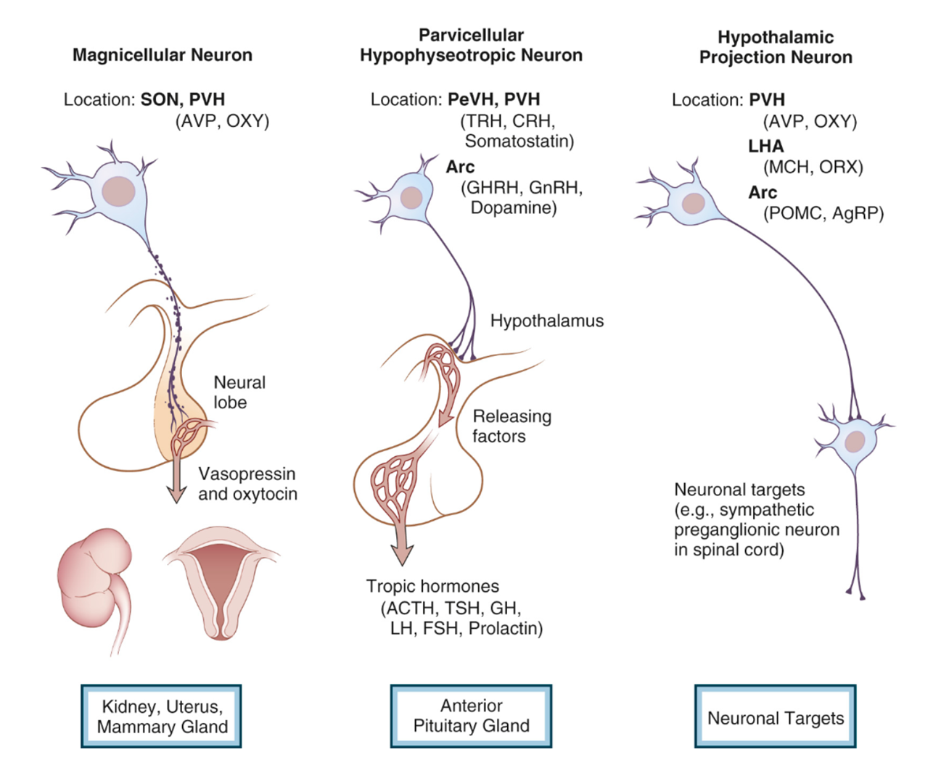
Anatomické a funkční spojení hypothalamu a hypofýzy
SON – supraoptické jádro, PVH – paraventrikulární jádro, PeVH – periventrikulární jádro, Arc – arkuátní jádro, LHA – laterální hypothalamická oblast

Slide 6
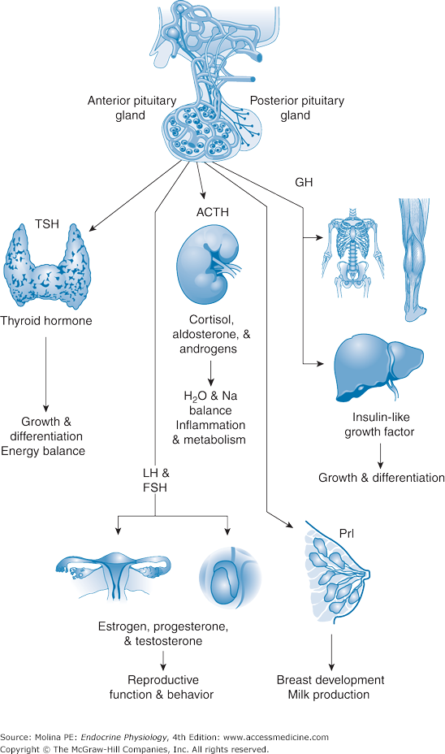
Adenohypofýza
ACTH – adrenokortikotropní hormon
TSH – thyreotropin hormon
GH – růstový (somatotropní) hormon
PRL – prolaktin
LH – luteinizační hormon
FSH – folikuly stimulující hormon
Buňky adehohypofýzy | Zastoupení | Hypothalamický hormon(y) | Hormony adenohypofýzy | Lokalizace
Laktotropní | Až 25 % | dopamin | prolaktin | Celá AH
Kortikotropní | Cca 20 % | CRH | POMC – ACTH, β-LPH, α-MSH, β-end. | Anteromediální region
Thyreotropní | Cca 5 % | TRH | TSH | Anteromediální region
Gonadotropní | Až 15 % | GnRH | LH/FSH | Posterolaterální region
Somatotropní | Cca 40 % | GHRH/GHIH | GH | Posterolaterální region
PRODUKCE HORMONŮ POD PŘÍMOU KONTROLOU HYPOTHALAMU

Slide 7
Osa GHRH/GHIH-GH-IGF

Slide 8
Somatoliberin (GHRH, growth hormone-releasing hormone)
Charakteristika
Dvě biologické formy (40/44 AMK)
Nucleus ventromedialis, nucleus arcuatus
Ektopická exprese (nádory)
Regulace sekrece
Stimulace sekrece
  Ghrelin
  Leptin
  Galanin
  GABA
  α2-adrenergní a dopaminergní input
Inhibice sekrece
  CRH
  β2-adrenergní input
Hypothalamo-hypofyzární osa
Rychlá sekrece GH
Synergie s estrogeny, glukokortikoidy
Za přítomnosti GNHR a ghrelinu výrazná sekrece GH
Další funkce a místa tvorby
Regulace spánku (SCN)
Orexigenní faktor
Hojení ran - kůže
Vaječníky, děloha
Placenta
Neznámý význam
Možný alternativní sestřih
Klinický význam
Dnes bez klinického významu
GHRP

Slide 9
Somatostatin (GHIH, growth hormone–inhibiting hormone )
Charakteristika
SST-14 (CNS – periventrikulární jádra) a SST-28 (GIT)
Neurotransmiter – neuromodulátor
Blokuje uvolňování GH
Klinický význam
Analoga somatostatinu (oktreotid, lanreotid, vapreotid, seglitid, pasireotid)
Terapie akromegalie, nádorů produkujících TSH a neuroendokrinních nádorů
! Nežádoucí GIT účinky
Zobrazovací metody (¹¹¹In-somatostatin)
Možné uplatnění v léčbě nádorových onemocnění
Hypothalamo-hypofyzární osa
Regulace sekrece GH
Inhibice TSH
Inhibice sekrece PRL a ACTH
Další funkce a místa tvorby
Myenterický plexus
Epiteliální buňky GIT
Endokrinní pankreas – autokrinie i parakrinie
Cortex, laterální septum, amygdala, retikulární jádro thalamu
Hypokampus, jádra mozkového kmene
Kortistatin s afinitou k SSTR1-5 – neuromodulátor (ant. Ach)
neurotransmiter
parakrinie

Slide 10
Hlavní účinky somatostatinu
Inhibice sekrece hormonů | Inhibice GIT | Další
Adenohypofýza – TSH, GH, ACTH, PRL | Žaludeční a duodenální sekrece včetně HCl | Inhibice aktivovaných imunitních buněk
GIT – gastrin, sekretin, motilin, GLP-1, GIP, VIP | Vyprazdňování žaludku | Inhibice růstu (proliferace) nádorů
Endokrinní pankreas – insulin, glukagon, (somatostatin) | Sekrece pankreatických enzymů a bikarbonátů
Ledviny - renin | Odtok žluči
 | Snížení průtoku krve GITem
 | Stimulace intestinální absorpce vody a elektrolytů

Slide 11
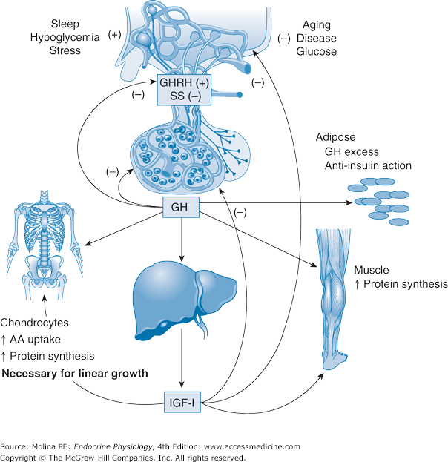
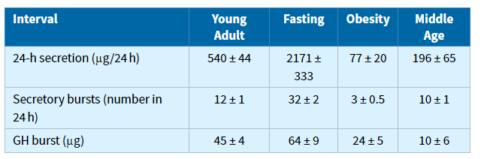
Růstový hormon (GH)
Charakteristika
Hypofyzární GH:
Somatotropní a somatomamotropní buňky AH
Somatomamotropní buňky secernují i prolaktin
Extrahypofyzární GH – parakrinní a autokrinní mechanismus:
Placenta (GH-V, placentární laktogeny – hCS-A, hCS-B)
Mozek
Imunitní systém
Prsní tkáň
Testikulární tkáň (spermatogeneze)
Diurnální rytmicita s maximem během spánku (první epizoda spánku pomalých vln)
Sekrece tonická a pulzní
Velmi nízká bazální sekrece, pokles spolu s věkem (pík v pubertě, poté první pokles)

Slide 12
Stimulace sekrece GH - shrnutí
Fyziologické faktory | Hormony a neurotransmitery | Patologické faktory
Cvičení | Arginin, lysin | Akromegálie
Stres různého původu | Neuropeptidy (ghrelin, RHRH, galanin, opioidy – μ receptory, melatonin) | TRH, GnRH
Spánek | Neurotransmitery (agonisti α2-AR, antagonisti β-AR, M1 agonisti, 5-HTD1 agonisti, H1 agonisti) | Glu, Arg
Pokles posprandiální glykémie | GABA | IL-1, 2, 6
Hladovění | Dopamin (D2R) | Deplece proteinů
Inzulinem navozená hypoglykémie | Estrogeny | Hladovění, anorexia nervosa
 | Testosteron | Selhání ledvin
 | Glukokortikoidy (akutně, ne chronicky) | Jaterní cirhóza
 |  | DM 1. typu

Slide 13
Inhibice sekrece GH - shrnutí
Fyziologické faktory | Hormony a neurotransmitery | Patologické faktory
Postprandiální hyperglykémie, infuze glukózy | Somatostatin | Akromegálie
Zvýšené množství FAA v plazmě | Kalcitonin | L-DOPA
Zvýšená koncentrace GH v plazmě | Neuropeptid Y | Agonisti D2R
Zvýšená koncentrace IGF-1 v plazmě | CRH | Phentolamin
REM spánek | Neurotransmitery (antagonisti α1,2-AR, agonisti β-AR, H1 antagonisti, antagonisti serotoninových receptorů, agonisti nikotinových cholinergních receptorů) | Galanin
Stárnutí (věk) | Glukokortikoidy (chronicky) | Obezita
 |  | Hypothyroidismus
 |  | Hyperthyroidismus

Slide 14
Mechanismus účinku růstového hormonu
Volná forma (cca 30 %)
Forma vázaná na vazebné proteiny pro GH (cca 70 %)
GHBP s vysokou afinitou – část odštěpeného receptoru pro GH
důsledek downregulace receptorů pro GH
(+) hyperinzulinémie, hormony tukové tkáně
Transformovaný proteinázový inhibitor α2-makroglobulin
Přímý účinek
Nepřímý účinek
IGF-1 - játra
  Volný (1 %)
  Vázaný – šest vazebných proteinů – IGFBP1-6
IGF-1 během těhotenství – vzestup pod vlivem placentárního GH
Co ovlivňuje účinek růstového hormonu?
Množství a způsob sekrece GH
Poměr mezi izoformami GH
Vazba na vazebný protein pro GH
Vazba na buněčný receptor
Další osud receptoru pro GH a buněčná signalizace
Tvorba a sekrece IGF-1
Vazba IGF-1 na vazebné proteiny
Vazba IGF-1 na příslušný receptor včetně další buněčné signalizace

Slide 15
Biologické účinky osy GH-IGF-1
Růstové a vývojové účinky
  Vliv na fetální a embryonální vývoj (IGF-2/1)
  Vliv na lineární růst (lokální účinek IGF-1)
Metabolické účinky
  Metabolismus proteinů, lipidů a sacharidů
Orgánově specifické účinky
  Účinek na ledviny (zvýšení GF, stimulace reabsorpce Na, fosfátů a vody, stimulace tvorby kalcitriolu, reninu a erytropoetinu)
  Účinek na GIT (stimulace tvorby epitelu, transportu vody a minerálů, zvyšuje resorpci B12)
  Účinek na svaly (svalová hypertrofie – lokálně IGF-1)
  Imunitní systém (stimulace proliferace B a T, tvorby cytokinů a NK)
  Hojení ran (lokálně IGF-1)

Slide 16
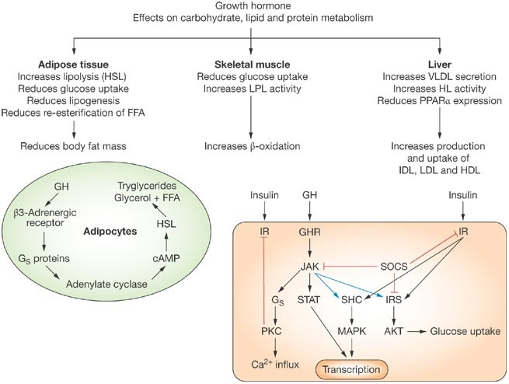
Metabolické účinky GH
METABOLICKÉ
Energetický metabolismus
Metabolismus cukrů, tuků, bíkovin (+ vliv inzulínu)
  Lipolýza a oxidace MK (+) (hormon-senzitivní lipáza, + LDL)
  Glukóza – přímý nebo nepřímý účinek,
  (+) uptake Glu
  (-) oxidace Glu
  (+) glukoneogeneze
  Proteiny
  (+) anabolismus, (-) močovina
  (+) transport AMK
  (+) inkorporace AMK do proteinů
  (-) oxidace proteinů

Slide 17
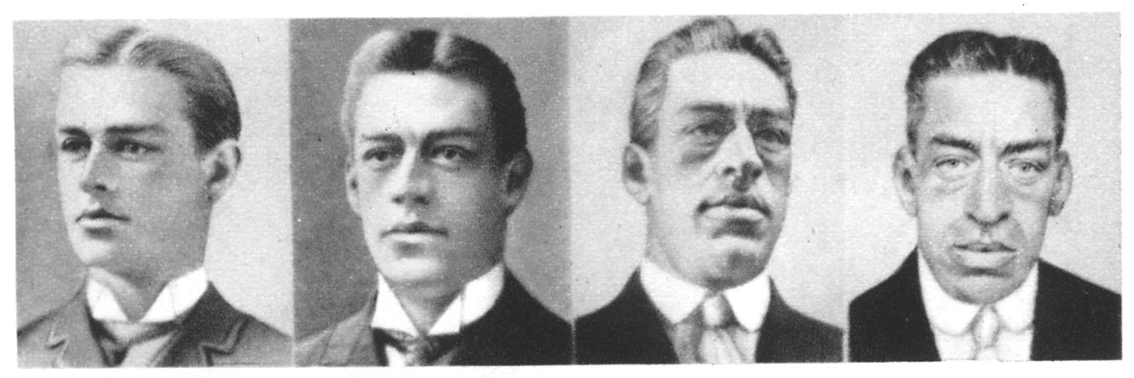

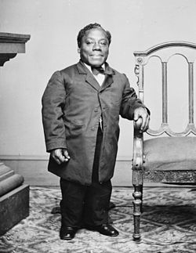
GH – klinické aspekty
GH deficience
- získaná nebo kongenitální – nejčastěji tumory nebo záněty
nespecifické symptomy (př. ztráta energie, sociální izolovanost, poruchy koncentrace)
změny myokardu (levá komora)
Nadprodukce GR
GHR – mutace
Význam markerů (IGF-1, IGFBP3)
Substituční terapie
-široká škála nežádoucích účinků, kontraindikace – nádorová onemocnění
„Ještě“ stále experimentální indikace:
- katabolické stavy (př. rozsáhlé popáleniny)
- osteoporóza, HIV/AIDS
- sportovní medicína, stárnutí

Slide 18
Osa dopamin-prolaktin

Slide 19
Dopamin (PIH, prolactin-inhibiting hormone)
Charakteristika
Tuberoinfundibulární dopaminergní neurony (TIDA)
D2 dopaminové receptory
Hypothalamo-hypofyzární osa
Inhibice sekrece PRL (D2R) – laktotropní buňky
! Laktotropy s vysokou kontinuální produkcí PRL
PROLACTIN-RELEASING FACTORS (PRF)
TRH, oxytocin, VIP
Za specifických podmínek ADH, ATII, NPY, galanin, substance P, GRP, neurotensin
prolactin-releasing peptide (PrRP) – stres, sytost (jiné části CNS)
PRF mají fyziologický význam pouze při určitých situacích nebo stavech
Další funkce a místa tvorby
Cévy – vazodilatace (fyziologické koncentrace)
Ledviny – sekrece sodíku
Endokrinní pankreas – snížení sekrece inzulinu
GIT – snížení motility
Vliv D na imunitní systém
Klinický význam
Farmaka a vliv na sekreci dopaminu a PRL
Kardiální šok
Neurodegenerativní onemocnění (Parkinson)
Antipsychotika (antag.)

Slide 20
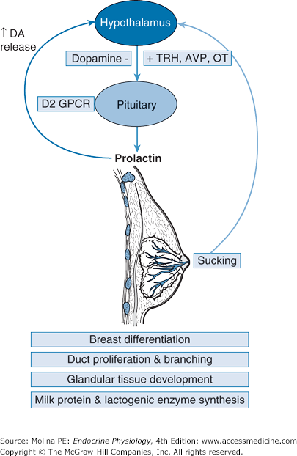
Prolaktin - PRL
Hypofyzární prolaktin
Laktotropní bb. (pouze PRL) a somatomamotropní bb. (PRL a GH)
Význam hyperplazie - těhotenství a laktace
Polypeptid cirkulující ve třech podobách (mono-, di-, polymerní) a formách ((ne)fosforylovaný, (ne)glykosylovaný)
Monomerní PRL s nejvyšší biologickou aktivitou
Extrahypofyzární prolaktin
CNS, mamární tkáň, prostata, placenta, imunitní systém
Bez regulačního vlivu dopaminu
Prolaktinoergní neurony v CNS – řídí sekreci dopaminu
Regulace sekrece
Pulzní sekrece – 4 – 14 pulzů/den
Nejvyšší hladiny během spánku (REM, nonREM)
Nejnižší mezi 10:00 a 12:00
Pokles sekrece s věkem
endothelin-1, TGF-β1, kalcitonin, histamin (-)
FGF, EGF (+)
TRH, estrogeny, VIP, serotonin, GHRH ve vyšších koncentracích (+)
Stres, úzkost, dráždění bradavek i hrudi, hypoglykémie, hypertermie, orgasmus (stimulace)

Slide 21
Funkce prolaktinu
Receptory (PRLR) – mléčná žl., adenohypofýza, nadledviny, játra, prostata, vaječníky, varlata, tenké střevo, plíce, myokard, CNS, lymfocyty
Adaptace na životní prostředí
Stimulace imunitních dějů (stres) – antagonismus ke kortizolu
Anxiolytický účinek (kojící ženy)
Regenerace mozkových buněk
Produkce mateřského mléka během těhotenství a laktace
Stimulace mateřského chování
Vývoj mléčné žlázy a laktace (PRL cirkulující i tvořený lokálně)
  Puberta – vývoj mléčné žlázy díky GH a IGF-1
  Vliv estrogenů a progesteronu
  Během těhotenství proliferace alveolů a tvorba proteinů mateřského mléka a kolostra
  Během třetího trimestru – tvorba kolostra (PRL, estrogeny, progesteron, GH, IGF-1, hormony placenty)
  Laktace – vzestup PRL po porodu, bez kojení pokles po cca 7 dnech
  Akumulace mateřského mléka brzdí jeho další tvorbu
  Význam OT
Klinický význam
Hyperprolaktinémie – léčiva včetně některých antihypertenziv, chronické selhání ledvin
Makroprolaktinémie
Galaktorrhea – význam GH (akromegálie)
Deficience PRL

Slide 22
Osa GnRH/GnIH-LH/FSH-gonády

Slide 23
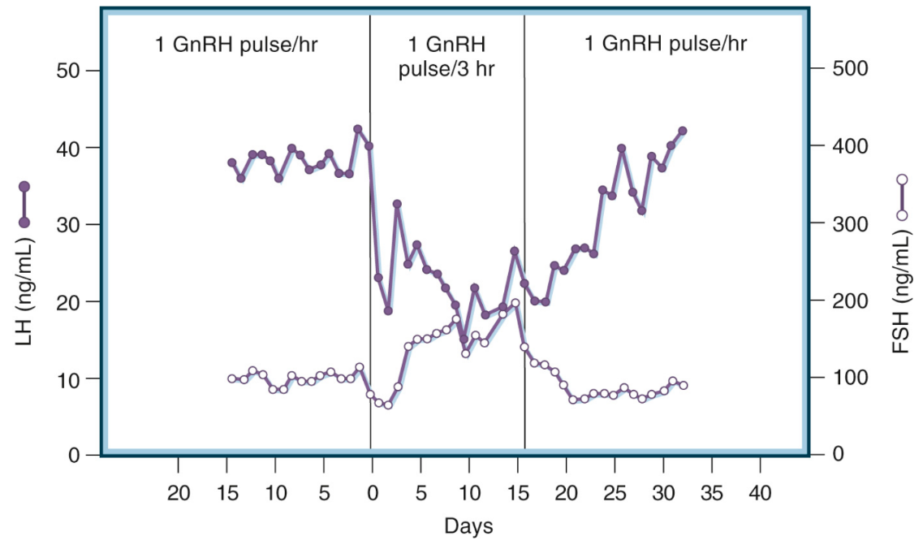
Gonadoliberin (GnRH, Gonadotropin-Releasing Hormone)
Charakteristika
Specifický původ GnRH neuronů mimo CNS
Hypothalamický generátor GnRH pulzů (vnitřní aktivita buněk tvořících GnRH)
  Významný ve fetálním vývoji
  Po narození útlum (gonadostat)
  V pubertě desinhibice gonadostatu
  Pulzy nejprve ve spánku, poté během celého dne
  U mužů – 3 hod
  Ženy
    Folikulární fáze – 1x za 1 až 2 hodiny, nižší amplituda
    Luteální fáze – 1x za 2 až 6 hodin, vyšší amplituda
Význam up a down regulace receptorů pro GnRH
Velmi krátký poločas v cirkulaci (cca 15 min)
Klinický význam
Kontinuálně podávaná analoga GnRH – léčba estrogen/steroid-dependentních nádorů reprodukčního systému
Léčba předčasné puberty (leuprorelin – agonista!)
Další funkce a místa tvorby
CNS – neurotransmiter (preoptická oblast)
Placenta
Gonády
Nádorová tkáň (prostata, endometrium)
Neznámá funkce

Slide 24
Gonadoliberin – regulace sekrece
Regulace sekrece
Vstupy z různých oblastí CNS (mozkový kmen, limbický systém)
Převažující inhibiční efekt pohlavních hormonů s výjimkou estradiolu (negativní-pozitivní zpětná vazba)
  Estrogeny – aplituda pulzů
  Progesteron – frekvence
(+) leptin, IGF-1, NA, neuropeptid Y, PGE2
(-) GABAergní neurony, PRL
Význam kisspeptinu u žen
  V CNS i mimo CNS
  „otevírá“ nástup puberty a reprodukční schopnosti
  Stimulace tvorby steroidů (gonády)
Stres různého původu
  Akutní – porušení MC bez vlivu na fertilitu
  Chronický – narušení fertility, snížení hladiny cirkulujících pohlavních hormonů

Slide 25
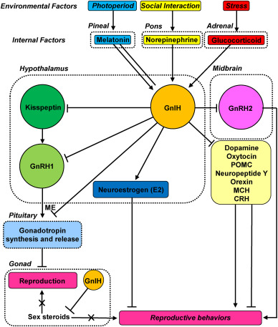
Gonadostatin
Charakteristika
Objeven až v roce 2000
Dorzomediální jádro hypothalamu
Projekce do eminentia mediana
Vazba na GnIH receptor
  Hypothalamus, adenohypofýza, ovária
Rozdílná sekrece v průběhu ovariálního cyklu
Funkce
- Regulace reprodukční osy včetně nástupu puberty
- Regulace reprodukčního chování
- Regulace některých funkcí CNS (syntéza neurotransmiterů)

Slide 26
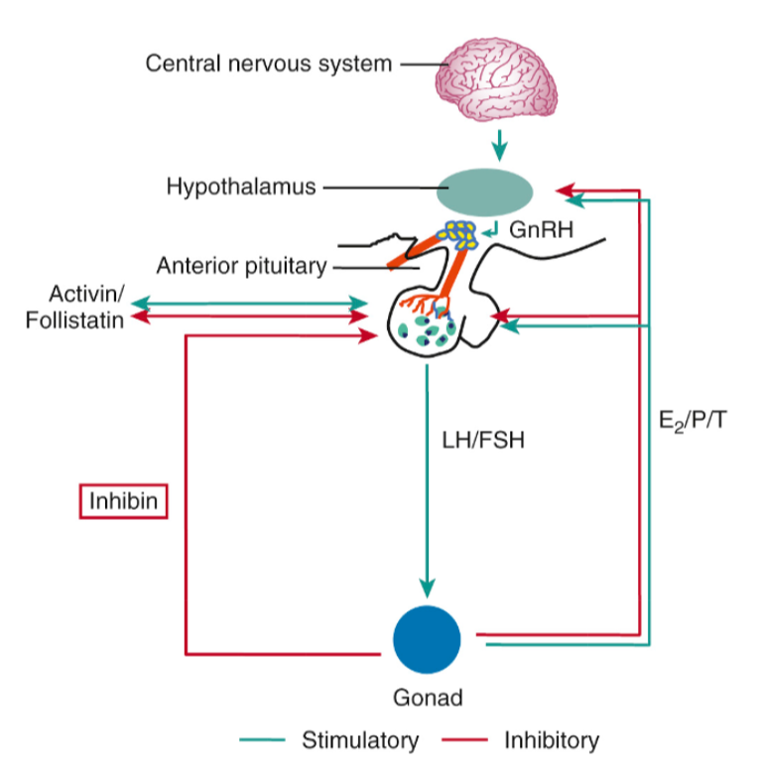
Gonadotropiny - FSH a LH
Charakteristika
Glykoproteiny, současná i oddělená tvorba v buňkách AH
Strukturální blízkost s hCG (placenta)
Regulace sekrece
Dominantně pulzy přicházejícími z hypothalamu
Estrogeny, progesteron, androgeny – přímý vliv na gonadotropy, nepřímý vliv prostřednictvím GnRH
  Estrogeny (-) – inhibice transkripce (α), kisspeptin – NEG
  Estrogeny (+) shift
  Progesteron (-) – vliv na pulzní sekreci GnRH
  Testosteron, estradiol (-) – muži, kisspeptinové neurony a AR
Lokální faktory – parakrinie (aktiviny, inhibiny, follistatin)
(+) – glutamát, noradrenalin, leptin
(-) – GABA, opioidy

Slide 27
Funkce FSH a LH
ŽENY
FSH
  Růst a vývoj ovariálních folikulů od dětství až do pohlavní dospělosti
  Biosyntéza estradiolu
  Regulace syntézy inhibinu během folikulární fáze
  Upregulace LH receptorů (preovulatorní folikuly)
  Výběr dominantního folikulu
  Nábor dalších folikulů pro následující cyklus
LH
  Ovariální steroidogeneze (theca interna – progesteron - androgeny)
  Procesy vedoucí k k ovulaci a udržení funkce žlutého tělíska
  Ruptura ovulatorního folikulu, ovulace
  Konverze stěny folikulu na corpus luteum
Klinický význam
Možná deficience gonadotropinů
Hypogonadotropní hypogonadismus
Kallmannův syndrom
Syndrom Prader-Willi
Reprodukční dysfunkce
MUŽI
LH
  Intratestikulární syntéza testosteronu (Leydigovy buňky)
FSH
  Spermatogeneze (Sertoliho buňky)

Slide 28
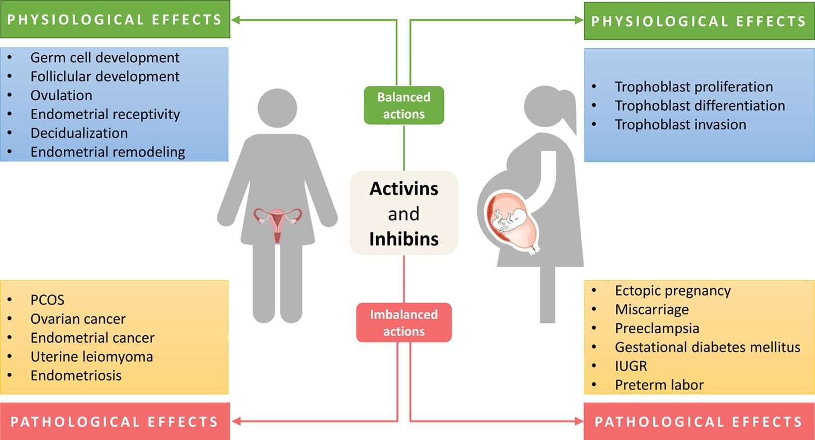
Aktiviny a inhibiny
Inhibiny
– dimerní peptidy (α + 1 nebo dvě β_{A} nebo β_{B})
– cirkulující hormony produkované gonádami
– inhibin A – dominantní folikul, corpus luteum
– inhibin B – testes, luteální a časná folikulární fáze MC
Aktiviny
– dimerní peptidy – dimery β podjednotek
– stimulace FSH
– autokrinní/paraktinní faktory produkované
– další tkáně – růst a diferenciace tkání
Folistatin
– monomerní polypeptid
– inhibice FSH
„doplňková“ regulace sekrece FSH a LH

Slide 29
Hormony sekretované neurohypofýzou

Slide 30
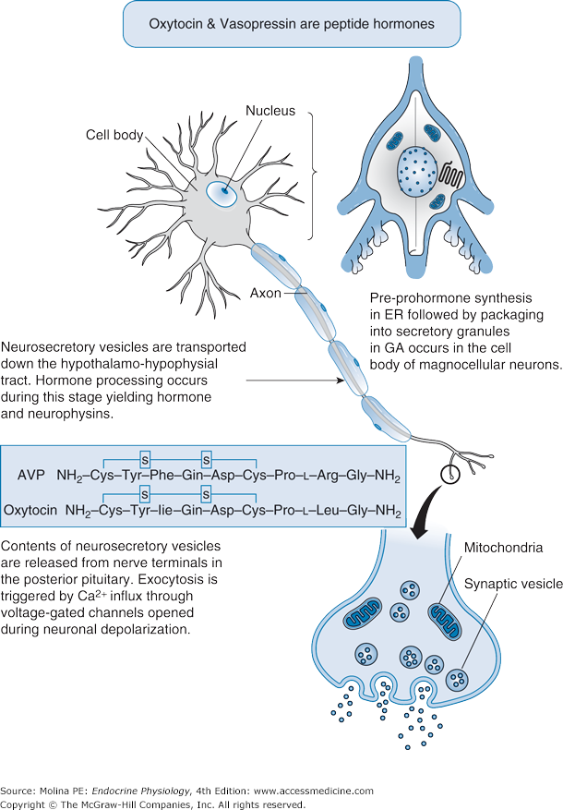
Neurohypofýza
Syntéza - magnocellulární neurony (SON, PVN)
Prekurzorový protein (signální peptid, hormon, neurofyzin 2, glykopeptid kopeptin)
Posttranslační modifikace – ADH/OT + neurofyziny + kopeptin
Neurofyziny – význam – transport a sekrece ADH
Zakončení (neurohypofýza, eminentia mediana)
Sekrece – napěťově řízené Ca²⁺ kanály
Cirkulace – volné, eliminace – ledviny, játra

Slide 31
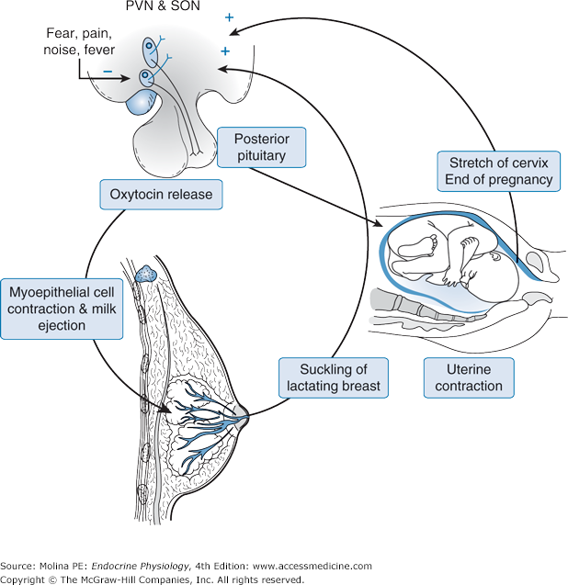
Oxytocin
Charakteristika a sekrece
Magnocelulární neurony (PVN, SON)
  Inhibice endogenními opioidy, NO, GABA
  Autokrinie (+ ZV)
  Prolaktin, relaxin (-), Estrogeny (+)
OXT receptory (G_{q/11}) – význam up/down regulace
Působí spolu s prolaktinem a pohlavními hormony
Další funkce a místa tvorby
CNS
  Stimulace sekrece ACTH prostřednictvím CRH
  Stimulace vazokonstrikce navozené ADH
  Stimulace sekrece prolaktinu
  Inhibice vybavování paměťových stop
  Mateřské chování
Funkce
Laktace (do 1 min)
Porod
  rytmické kontrakce hladké svaloviny (gap-junction, stimulace syntézy prostaglandinů – extracelulární matrix)
  poporodní krvácení
  involuce dělohy
Ejakulace (muži)
Chování
Klinický význam
Analoga oxytocinu

Slide 32
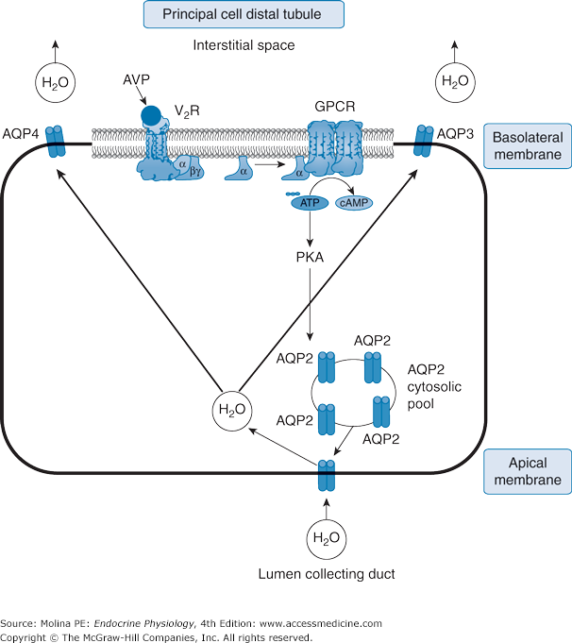
Antidiuretický hormon (ADH, vasopresin, AVP)
Charakteristika
Magnocelulární neurony (PVN, SON)
AVP receptory (G prot.)
  V₁R - V_{1a} (G_{q/11}) – játra, hladká svalovina, CNS, nadledviny – ADH výhradním ligandem
  V₂R (G_{s}) – ledviny
  V₃R - V_{1b} (G_{q/11}) – kortikotropní buňky (CNS), ledviny, thymus, srdce, plíce, slezina, děloha
Funkce
Reabsorpce vody (distální tubulus, sběrací kanálek) – tubulární systém s odlišnou prostupností pro vodu v jednotlivých částech
  AQP1 – proximální tubulus, sestupné raménko HK – 90 % reabsorpce vody
  AQP2 – sběrací kanálek (pouze ADH; akutní X chronický efekt)
  AQP3, AQP4
Vazokonstrikce (hemoragický šok, sepse)
fosforylace
Další funkce a místa tvorby
CNS – zvyšuje vybavování paměťových stop
Periferie – stimulace tvorby faktoru VIII a von Willebrandova faktoru

Slide 33
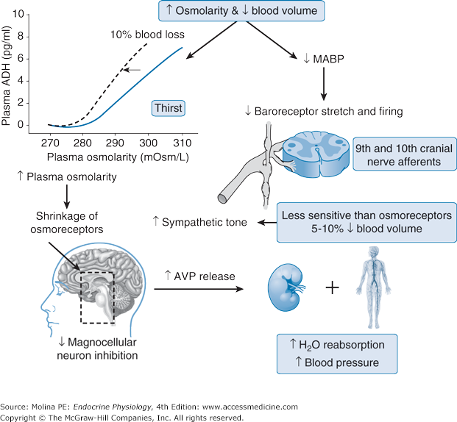
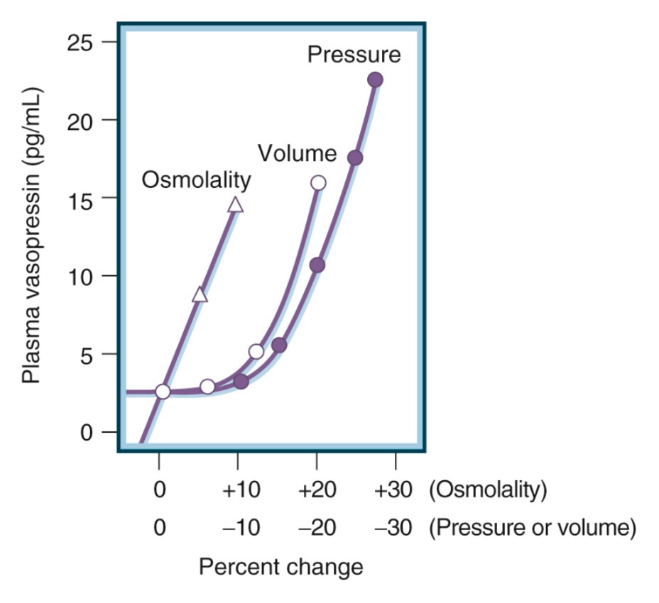
Regulace sekrece ADH
Osmotická regulace
Regulace objem-tlak
Převážně inhibiční vliv R na magnocelulární N
ADH je hlavním hormonem regulující vodní homeostázu a osmolalitu, RAAS systém je hlavním systémem regulujícím objem krve a krevní tlak.

Slide 34
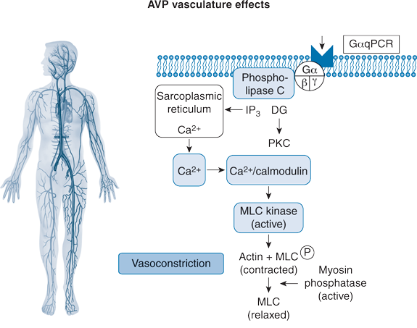
Vazokonstrikční účinek ADH
IP₃ a mobilizace Ca²⁺
Ca²⁺.CaM
Aktivace MLCK
Zvýšená aktivita myozinové ATPázy

Slide 35
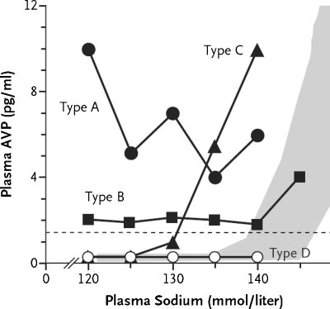
ADH – klinické aspekty
Neregulovaná sekrece ADH
Diabetes insipidus (DI)
Primární polydipsie
Snížená syntéza/sekrece ADH (gen pro ADH) (neurogenní)
Snížená citlivost ledvin (nefrogenní)
SIADH – syndrom hypersekrece antidiuretického hormonu
Zvýšená syntéza/sekrece ADH
Absence fyziologických stimulů pro sekreci ADH
Absence žízně po osmotické stimulaci
Ethanol snižuje sekreci ADH
Reset osmostatu
Zvýšená bazální sekrece ADH
Snížená sekrece ADH

